Slide 1

System Programming
2021-06-14
2016548004 곽찬

Slide 2
구현 명령어
1. 파일 제어
cat
awk
head
tail
wc –l
cp
open
chmod
file
2. 디렉토리 제어
ls
ls-a
ls-l
ls-al
ls-h
pwd
mkdir
rmdir
3. 환경변수 제어
env
exec
getpid
getppid
fork
wait
uid
whoami
4. 시스템 출력
cal
date
clear
echo

Slide 3
1
파일 제어
cat awk
head tail wc –l
cp open chmod
file

Slide 4
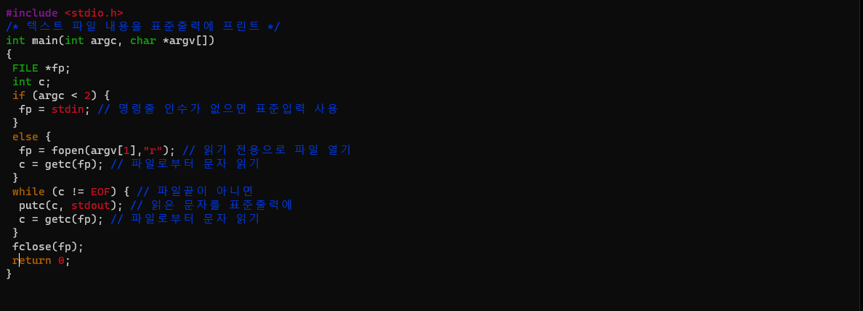
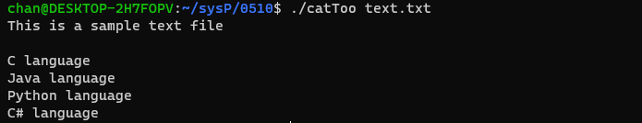
cat
파일 내용을 화면에 출력
struct _iobuf {
char *_ptr;
int _cnt;
char *base;
int _flag;
int _file;
int _charbuf;
int _bufsiz;
char _tmpfname;
};
typedef struct _iobuf File;
인자 두 개 이하 일 때
입력키
인자 두 개 이하가 아닐 때
첫번째 인자 파일 열기
열린 파일 내용 출력
text.txt 파일 catToo명령
text.txt 파일 내용 출력

Slide 5
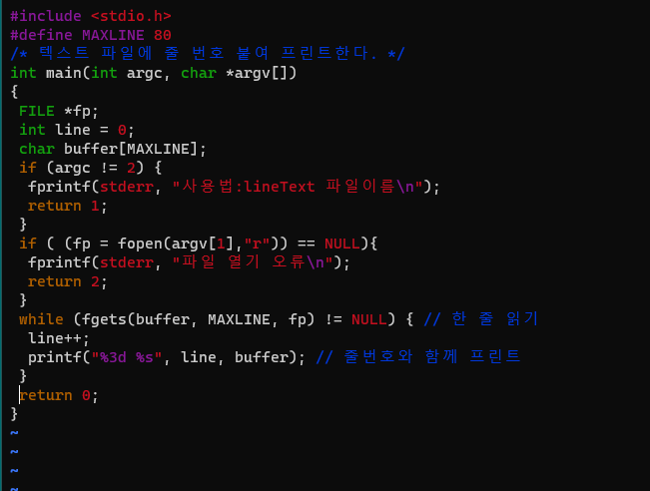
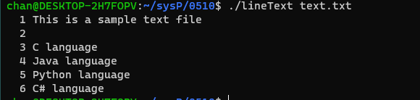
awk
파일 내용 번호 붙여 출력
인자가 2개 일 때만
해당 파일이 없을 때 오류
Line 번호 출력 + 파일 내용 차례대로 출력

Slide 6
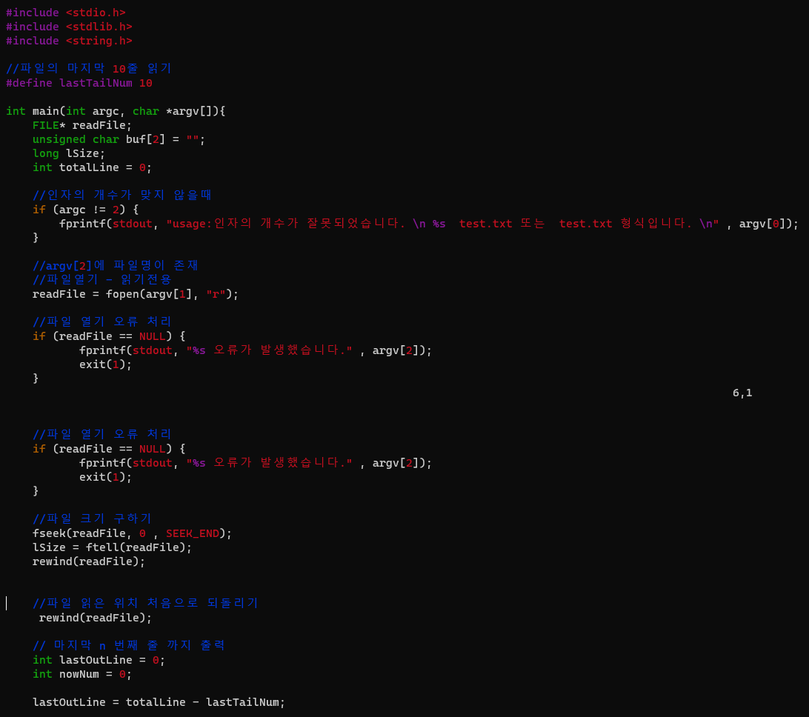
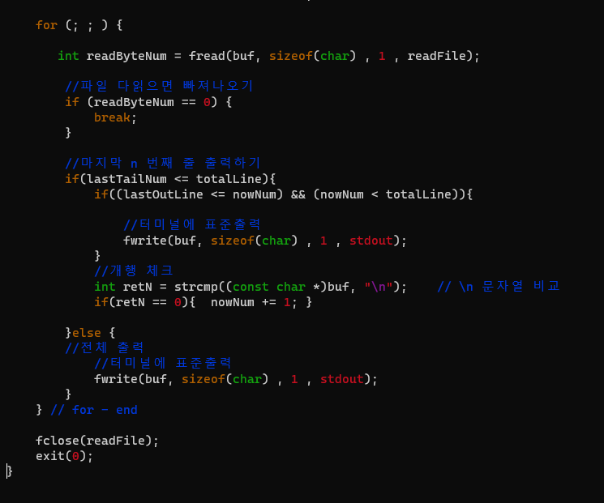
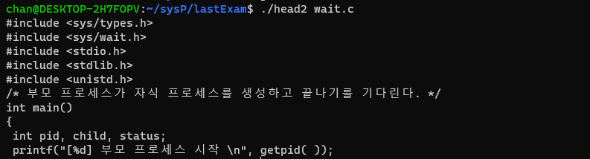
출력 개수
head
파일의 첫 10줄만 출력
인자가 2개 아닐 때
오류 메시지
마지막까지 출력
해당 폴더명이 없을 때
오류 메시지
10번째까지 출력
파일 전체 row수 읽기

Slide 7
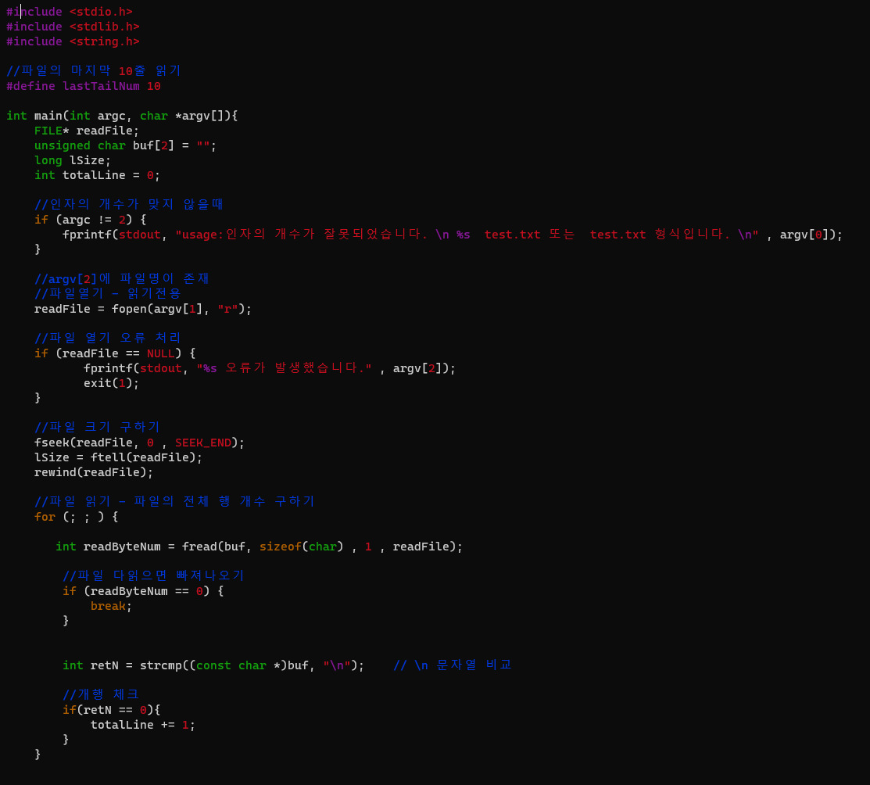
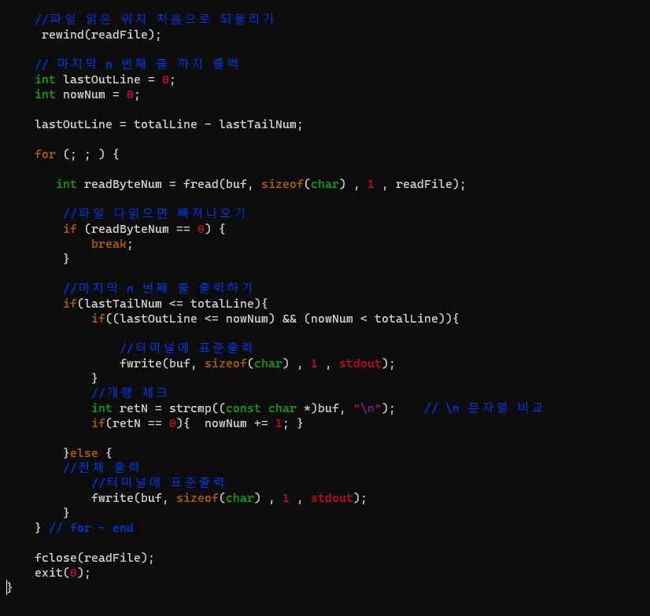
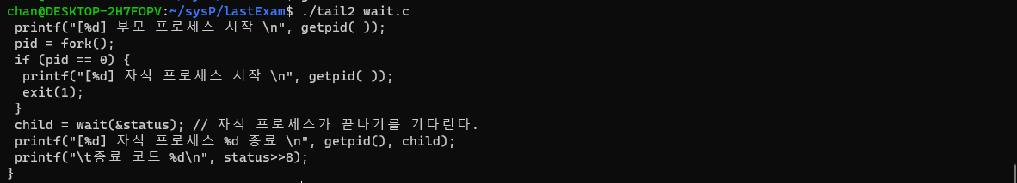
tail
파일의 마지막 10줄만 출력
출력 개수
인자가 2개 아닐 때
오류 메시지
해당 폴더명이 없을 때
오류 메시지
10번째까지 출력
마지막까지 출력
파일 전체 row수 읽기

Slide 8
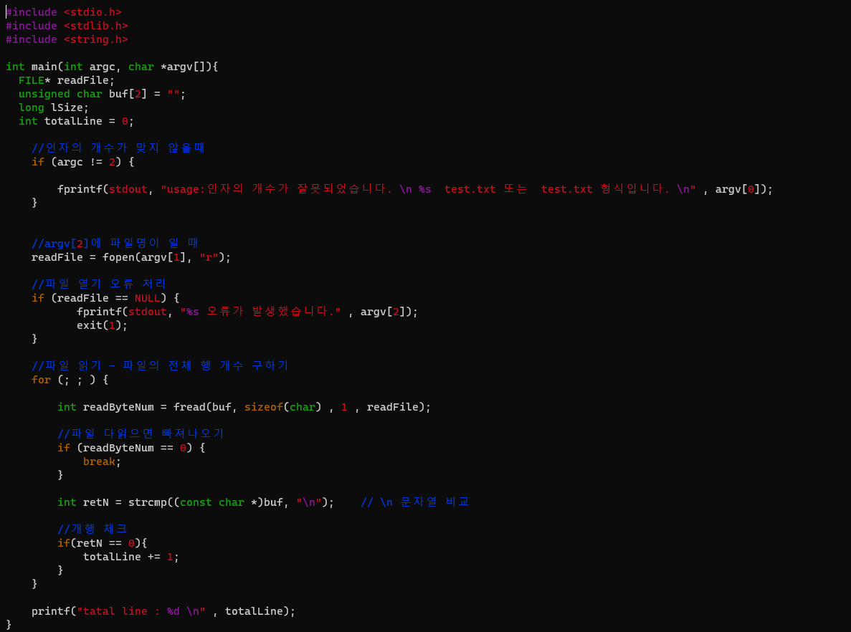
wc -l
파일의 row 개수 출력
인자가 2개 아닐 때
오류 메시지
해당 폴더명이 없을 때
오류 메시지
row 한 개 씩 읽으며
읽을 때마다 1 추가

Slide 9
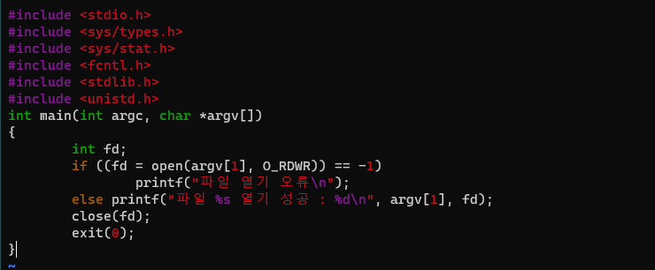
open
파일 열기
해당 파일이 존재할 때만 실행
해당 파일 열기

Slide 10
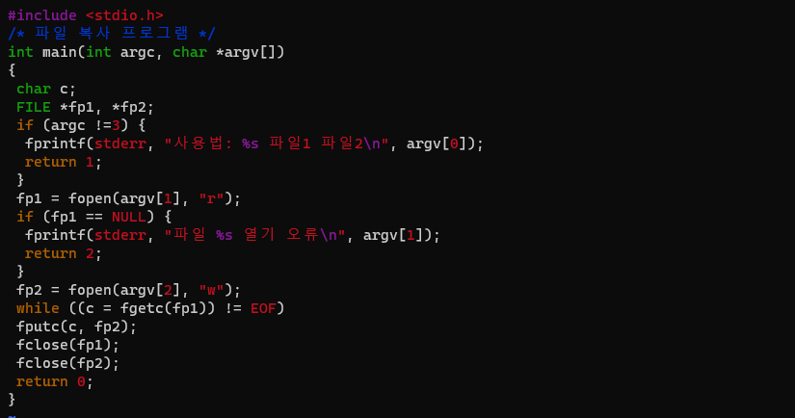
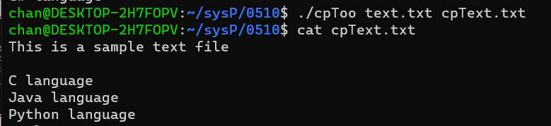
cp
파일을 복사
인자 3개 일 때만
실행
두번째 인자(파일명) 가 존재하면
해당 파일 읽어 오기
세번째 인자(새로운 파일) 생성 후
읽은 파일 붙여넣기
기존파일
복사파일

Slide 11
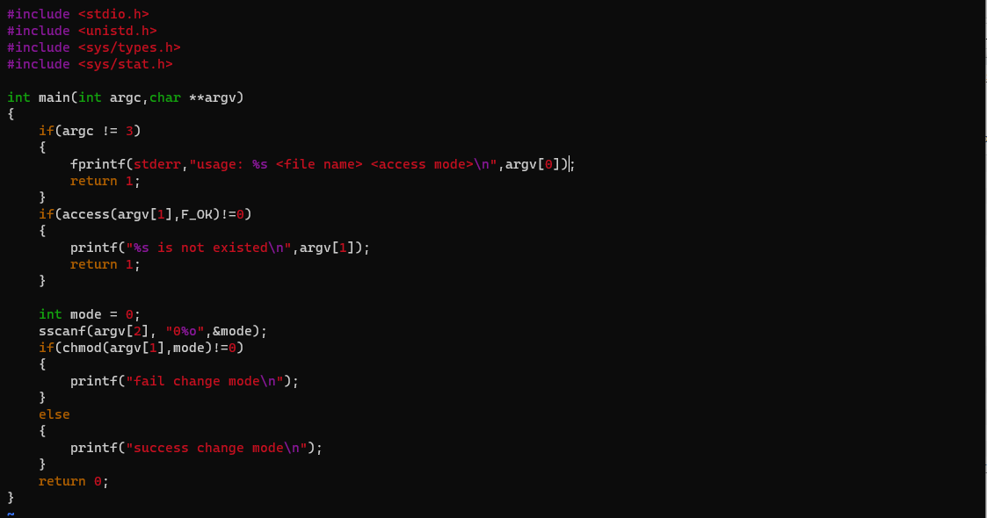
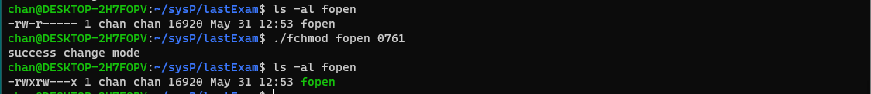
chmod
파일 보호 모드 설정
인자가 3개 일 때만
실행
해당 파일이 존재할 때만
실행
파일 모드 적합하지 않으면
실패
파일 모드 적합하면
성공
변경할 파일명
7 rwx
6 rw-
1 --x
변경할 파일명

Slide 12
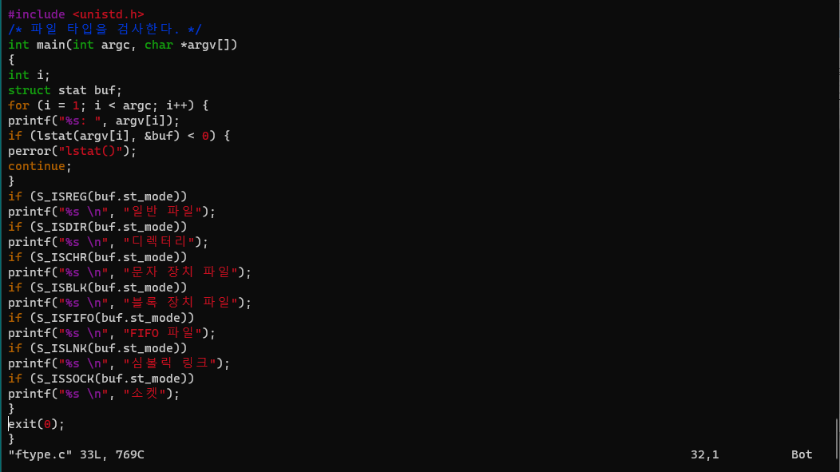
file 파일명
파일 종류 출력
struct stat {
dev_t st_dev;
ino_t st_ino;
mode_t st_mode;
nlink st_nlink;
uid_t st_uid;
gid_t st_gid;
dev_t st_rdev;
off_t st_size;
blksize st_blksize;
blkcnt_t st_blocks;
time_t st_atime;
time_t st_mtime;
time_t st_xtime;
};
Buf.st_mod: 파일 타입
REG: 일반 파일 일 때
DIR: 일반 파일 일 때
CHR: 문자 장치 일 때
BLK: 블록 장치 일 때
FIFO: fifo 파일 일 때
LNK: 심볼릭 파일 일 때
SOCK: 소켓 파일 일 때

Slide 13
2
디렉토리 제어
ls ls-a ls-l ls-al ls-h
pwd Cd
mkdir rmdir

Slide 14
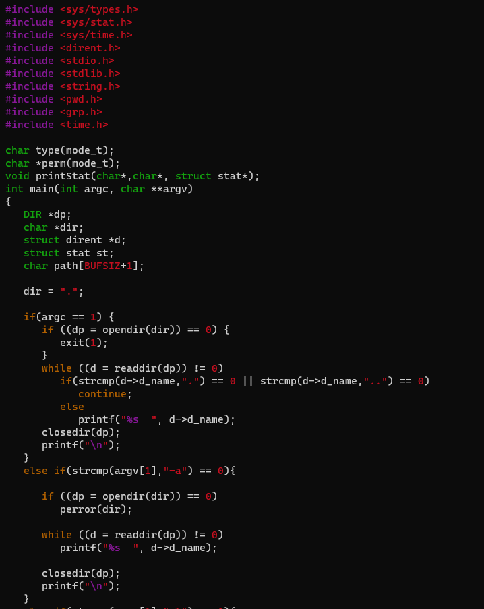
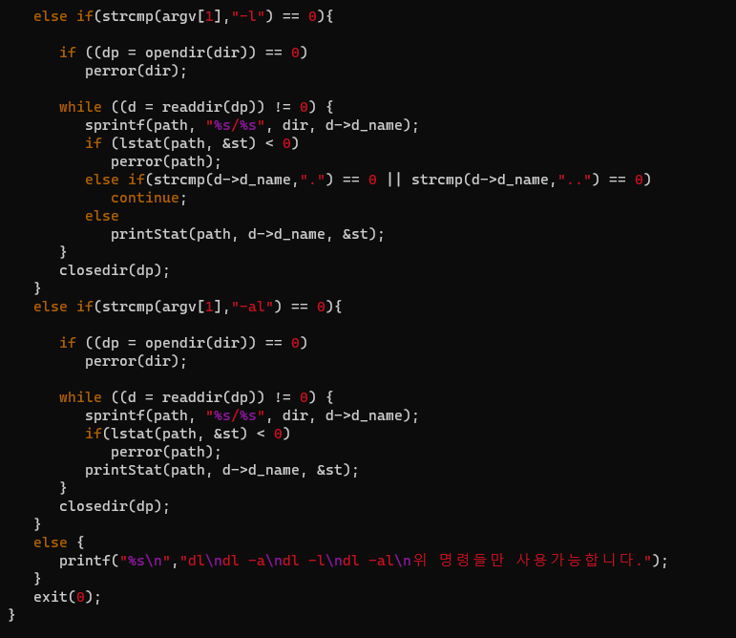
struct dirent{
long d_ino;
unsigned short d_reclen;
unsigned short d_namlen;
char d_namlen;
char d_name[260];
};
type struct{
struct _finddata dd_dta;
struct dirent dd_dir;
intptr_t dd_handle;
int dd_stat;
char dd_name[1];
} DIR;
ls ls-a ls-l ls-al
현재 디렉토리의 내부 파일들을 나열함
두번째 인자가 –l일 때
모든 파일이나 디렉토리 출력
./과 ../디렉토리는 뛰어넘기
경로, 사용자이름, stat 함수로 전송
옵션이 없을 때
./과 ../ 디렉토리 뺴고 출력
두번째 인자가 –al일 때
모든 파일이나 디렉토리 출력
두번째 인자가 –a일 때
모든 파일이나 디렉토리 출력
경로, 사용자이름, stat 함수로 전송

Slide 15
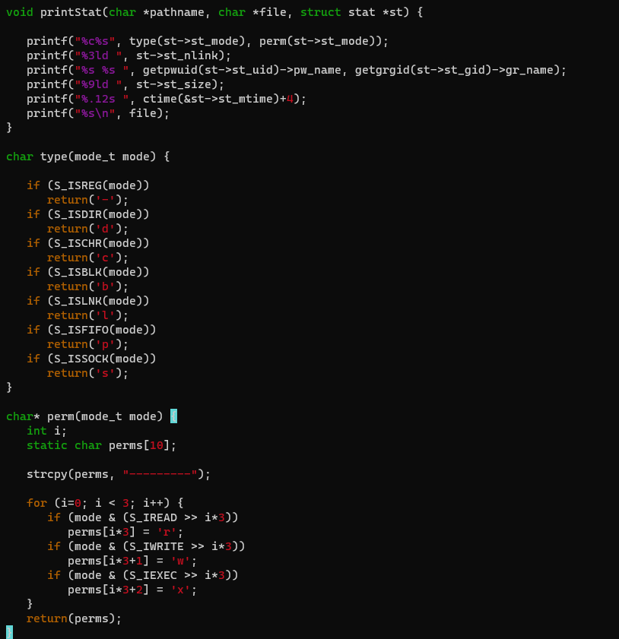
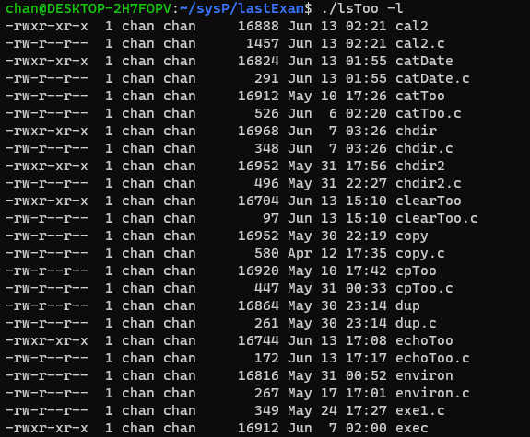
ls ls-a ls-l ls-al
현재 디렉토리의 내부 파일들을 나열함
파일 or 디렉토리
파일 권한 확인
사용자 id
그룹 id
생성시간
파일 이름

Slide 16
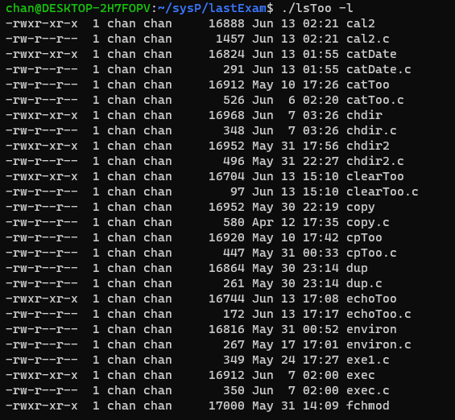
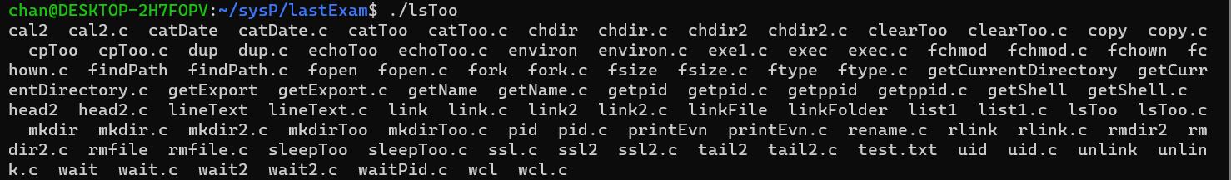
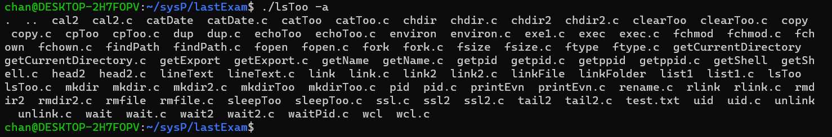
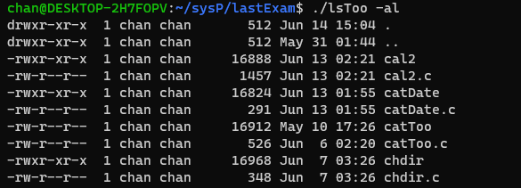
ls ls-a ls-l ls-al
현재 디렉토리의 내부 파일들을 나열함

Slide 17
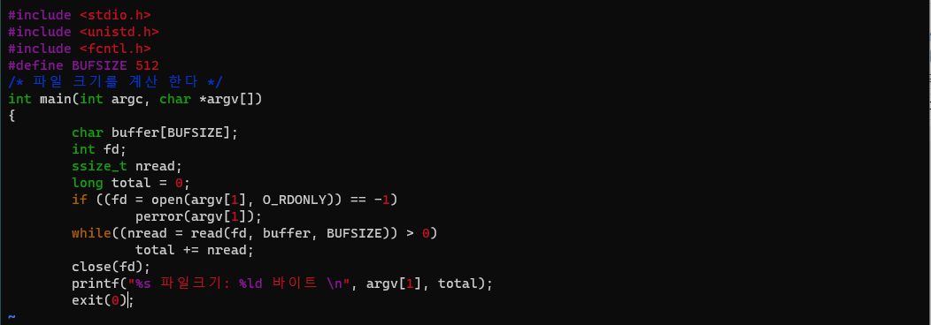
ls -h
파일 사이즈 크기 출력
struct ssize_t {
struct file *file;
char _user;
char *data;
size_t _n;
loff_t *offset_p;
};
인자 2개 일 때 실행
파일의 전체 버퍼 길이 총합

Slide 18
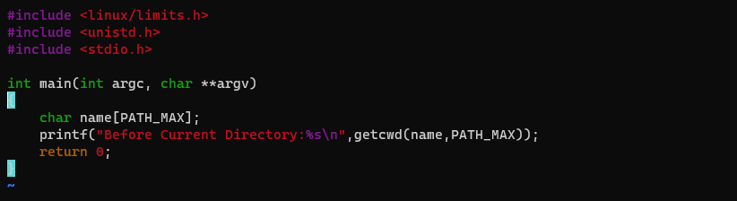
pwd
현재 디렉토리 경로 출력
getcwd: 현재 디렉토리 경로 호출하는 명령어

Slide 19
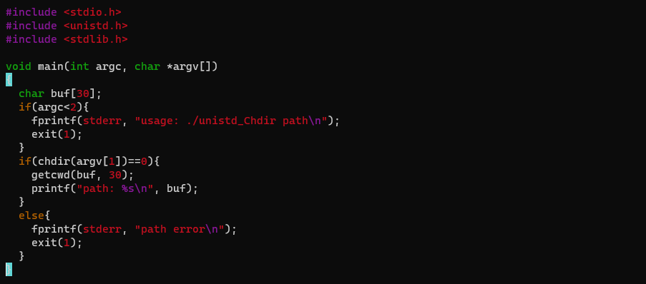
Cd
사용할 디렉토리 변경
디렉토리명 없으면 에러
현재 위치에 있는 디렉토리 존재하면
경로 출력
현재 위치에 있는 디렉토리 존재하지않으면 에러

Slide 20
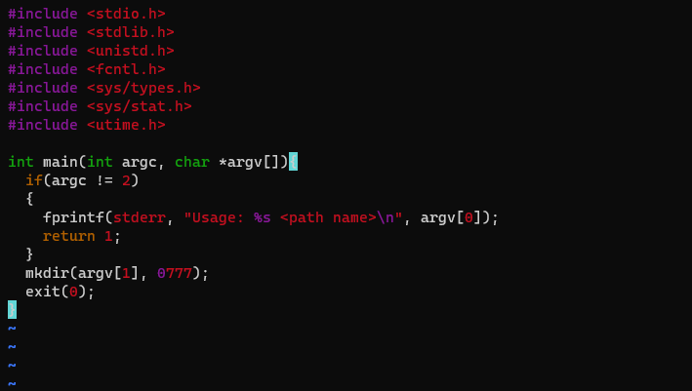
mkdir 폴더명
폴더 생성
폴더명을 입력하지 않으면 에러
입력한 폴더명으로 폴더 생성

Slide 21
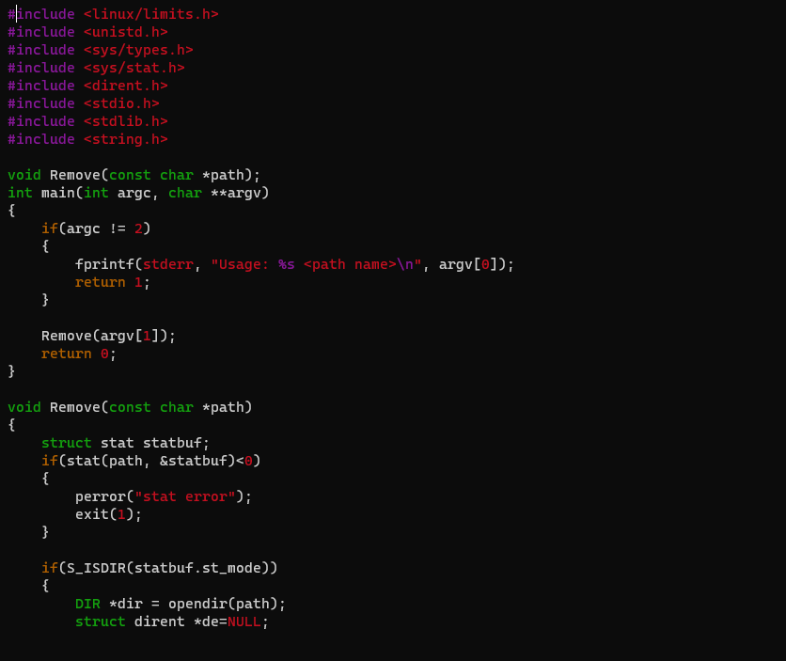
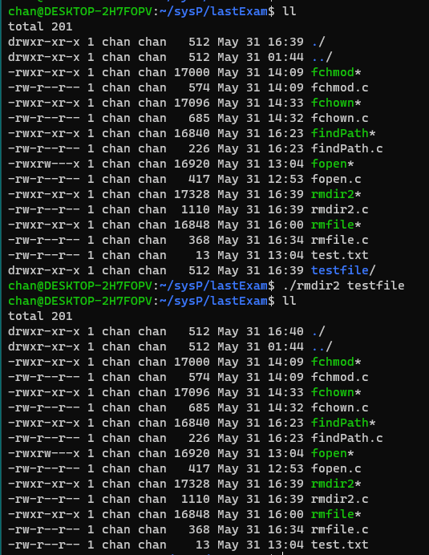
rmdir
디렉토리 삭제
인자가 2개 아닐 때 에러
해당 디렉토리 삭제
현재 디렉터리가 비어있지 않으면 에러
현재 디렉토리 포인터 Null

Slide 22
3
환경변수 제어
env exec
getpid getppid
fork wait
uid whoami

Slide 23
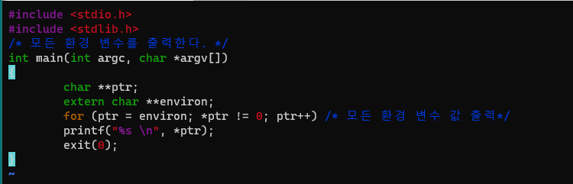
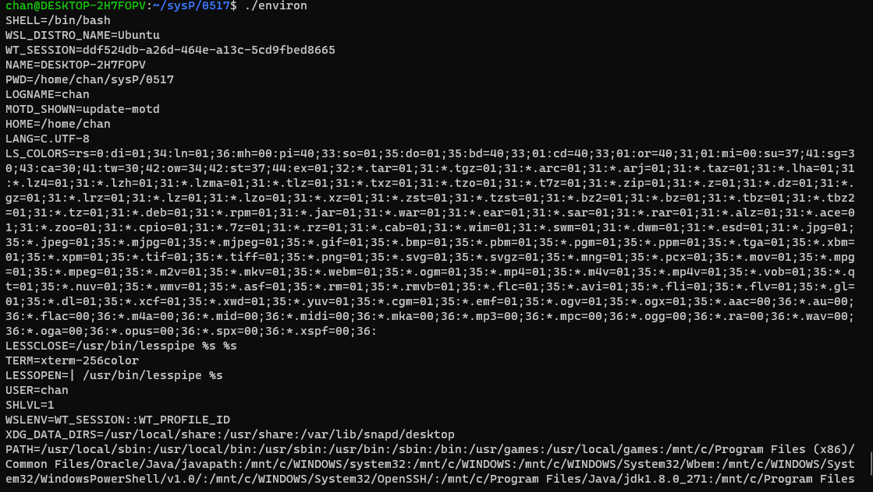
env
환경 변수 출력
환경변수 출력

Slide 24
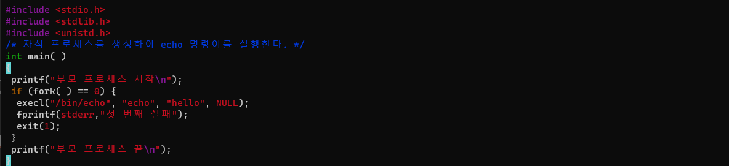
exec
새로운 프로세스 생성

Slide 25
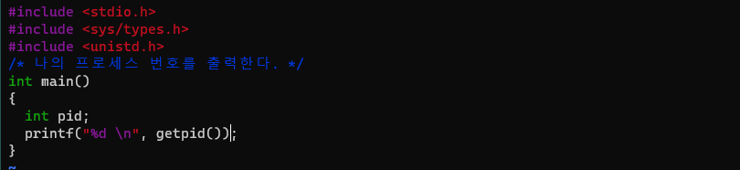
getpid
자신의 프로세스 번호 출력
getpid: 자신의 프로세스 호출 명령어

Slide 26
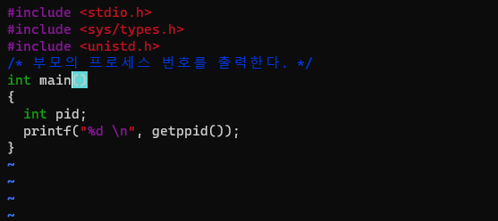
getppid
부모의 프로세스 번호 출력
getppid: 부모의 프로세스 호출 명령어

Slide 27
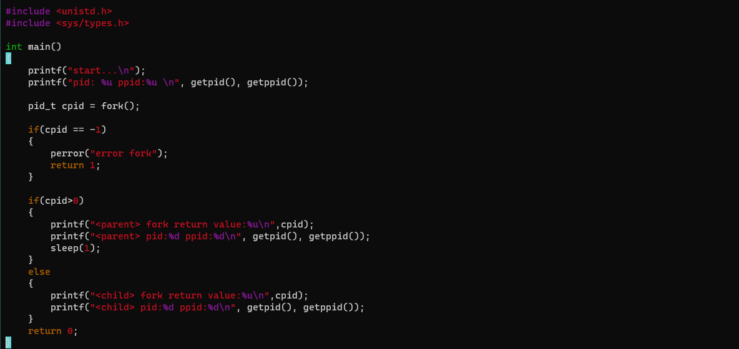
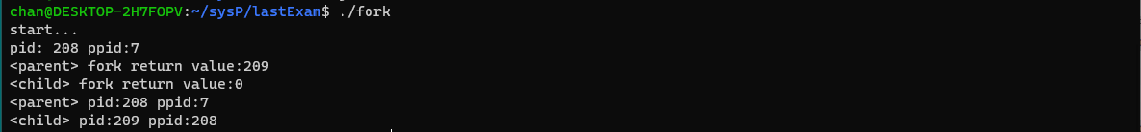
fork
기존의 프로세스 복제
Fork() 명령어 프로세스 생성
기존 프로세스(부모프로세스)
새로운 프로세스(자식프로세스)

Slide 28
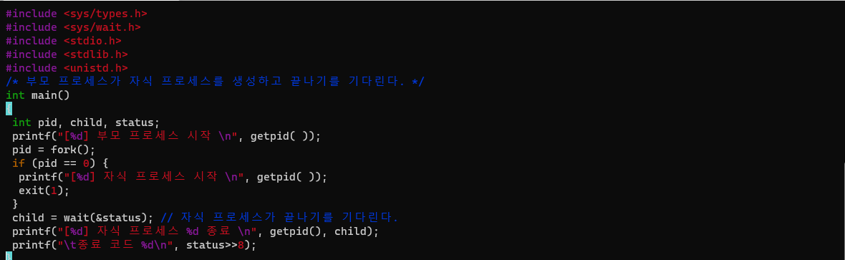
Wait
자식 프로세스 종료까지 대기

Slide 29
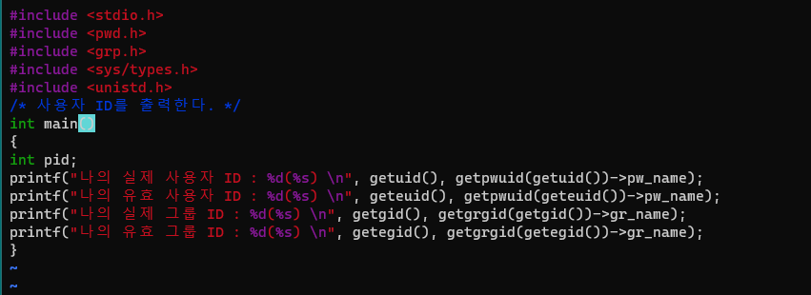
uid
유저id, 그룹id 출력
Getuid: 실제 유저 아이디 호출
Geteuid: 유효 유저 아이디 호출
Getgid: 실제 그룹 아이디 호출
getegid: 유효 그룹 아이디 호출
-> 실제 번호: 계정 관리 목적
-> 유효 번호: 접근 권한 결정목적

Slide 30
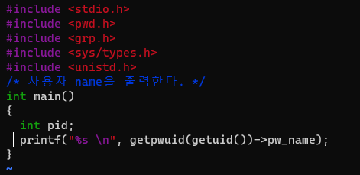
Whoami
유저 이름 출력

Slide 31
4
시스템 출력
cal date clear echo

Slide 32
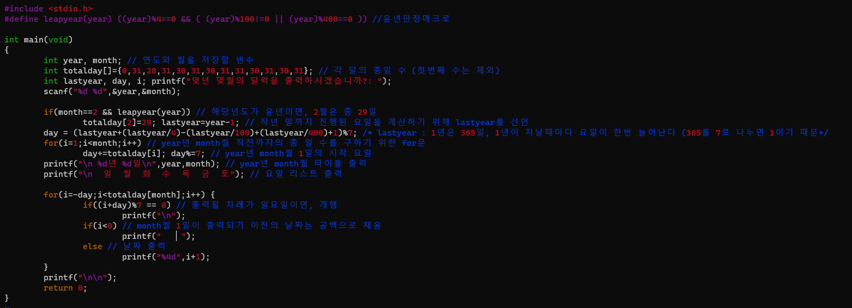
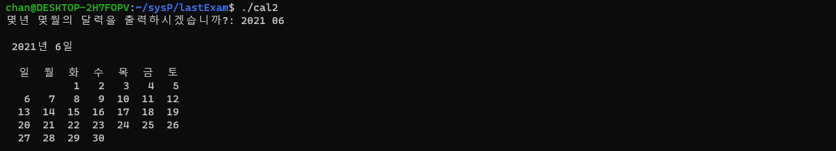
cal
달력 출력
출처: https://rebas.kr/15

Slide 33
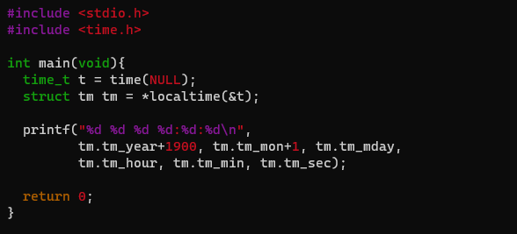
date
현재 날짜와 시간 출력
출처: https://korbillgates.tistory.com/100
struct tm {
int tm_sec; /* 초, range 0 to 59 */
int tm_min; /* 분, range 0 to 59 */
int tm_hour; /* 시간, range 0 to 23 */
int tm_mday; /* 일, range 1 to 31 */
int tm_mon; /* 월, range 0 to 11 */
int tm_year; /* 1900년 부터의 년 */
int tm_wday; /* 요일, range 일(0) to 토(6) */
int tm_yday; /* 1년 중 경과 일, range 0 to 365 */
int tm_isdst; /* 써머타임 */
};생물정보학자의 블로그]

Slide 34
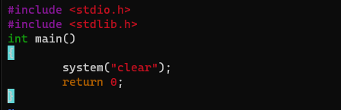
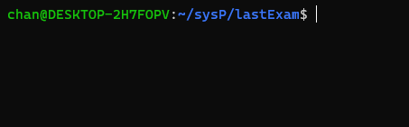
clear
시스템 화면 초기화

Slide 35
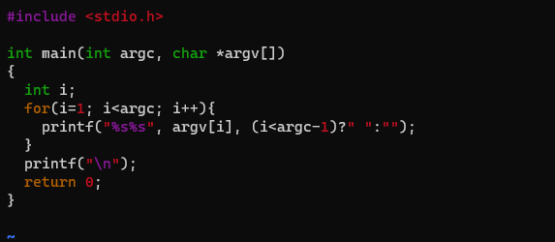
echo
인자 출력
인자에 값이 있으면 출력

Slide 36
Git hub

Slide 37
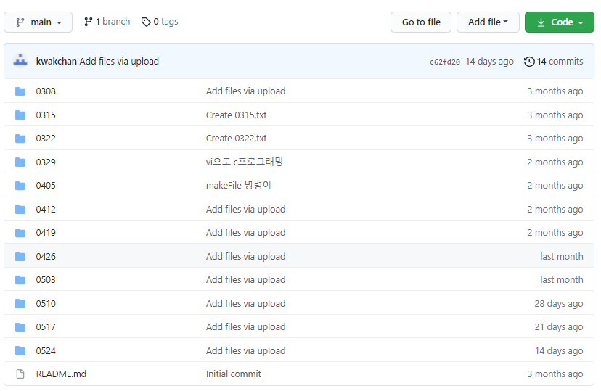

Slide 38
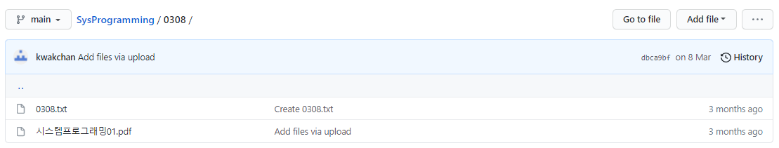

Slide 39
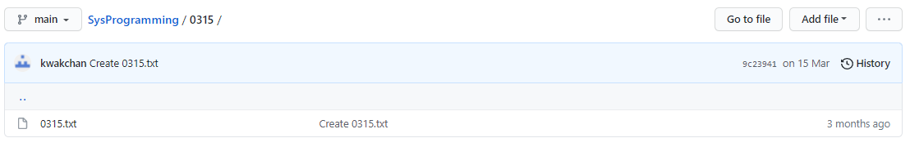

Slide 40


Slide 41


Slide 42


Slide 43


Slide 44


Slide 45


Slide 46


Slide 47


Slide 48
30점
모든 텍스트 파일과 vi파일을 수업시간 내에 따라가면서 생성하여
실행까지 완료하여 테스트하였습니다.
모든 파일을 올린 뒤 ZOOM에서 나갔으므로 시간도 정해진 기간을 맞추었습니다.

Slide 49
출처
https://ehpub.co.kr/%eb%a6%ac%eb%88%85%ec%8a%a4-%ec%8b%9c%ec%8a%a4%ed%85%9c-%ed%94%84%eb%a1%9c%ea%b7%b8%eb%9e%98%eb%b0%8d-4-8-%ed%8c%8c%ec%9d%bc-%ec%82%ad%ec%a0%9c-unlink-remove-rmdir-%ed%95%a8%ec%88%98/

Slide 50
PPT模板下载：www.homeppt.com/moban/ 行业PPT模板：www.homeppt.com/hangye/
节日PPT模板：www.homeppt.com/jieri/ PPT素材下载：www.homeppt.com/sucai/
PPT背景图片：www.homeppt.com/beijing/ PPT图表下载：www.homeppt.com/tubiao/
优秀PPT下载：www.homeppt.com/xiazai/ PPT教程： www.homeppt.com/powerpoint/
Word教程： www.homeppt.com/word/ Excel教程：www.homeppt.com/excel/
资料下载：www.homeppt.com/ziliao/ PPT课件下载：www.homeppt.com/kejian/
范文下载：www.homeppt.com/fanwen/ 试卷下载：www.homeppt.com/shiti/
教案下载：www.homeppt.com/jiaoan/ PPT论坛：www.1ppt.cn
THANK YOU

